Slide 1
КАМЧАТСТАТ
Краткие указания по заполнению формы федерального статистического наблюдения
85-К«Сведения о деятельности организации, осуществляющей образовательную деятельность по образовательным программам дошкольного образования, присмотр и уход за детьми»
(основные моменты, на которые необходимо обратить внимание)
Исполнитель: Отдел статистики труда и населения Камчатстата
г.Петропавловск-Камчатский, ул. Кроноцкая, 14, каб.408
Тел. 8(4152)219933 Факс. 8(4152)219911
E-mail: kamstat.gks.ru
г. Петропавловск-Камчатский
2020

Slide 2
Уважаемый респондент!
Начиная с отчета за 2020 год форма статистического наблюдения 85-К 85-К«Сведения о деятельности организации, осуществляющей образовательную деятельность по образовательным программам дошкольного образования, присмотр и уход за детьми» будет приниматься только в электронном виде через операторов связи.
СРОК ПРЕДОСТАВЛЕНИЯ ОТЧЕТА 85-К 16 января 2021 года.
На официальном сайте Камчатстата в сети «Интернет» по адресу: www.kamstat.gks.ru/ Главная страница/ Респондентам/ Статистическая отчетность в электронном виде Вы можете получить исчерпывающую информацию об организации сдачи отчетности через операторов связи.
Обращаем Ваше внимание, что отчетность, не удостоверенная электронно-цифровой подписью, в разработку не принимается. Информацию о передаче отчетности в электронном виде, а также техническую поддержку Вы можете получить у наших специалистов по телефонам (415)21-99-46, 21-99-48 или по запросу на электронную почту Камчатстата (p41_kamstat@gks.ru).
Электронная версия формы № 85-К размещена на официальном сайте Росстата в сети «Интернет» по адресу: www.gks.ru/ Главная страница/ Респондентам/ Формы федерального статистического наблюдения и формы бухгалтерской (финансовой) отчетности/ Альбом форм федерального статистического наблюдения/ Образование/ 85-К «Сведения о деятельности организации, осуществляющей образовательную деятельность по образовательным программам дошкольного образования, присмотр и уход за детьми».
Напоминаем, что непредставление статистической отчетности, нарушение сроков представления сведений и искажение отчетных данных влечет административную ответственность, установленную статьей 13.19 Кодекса об административных правонарушениях от 30.12.2001 № 195-ФЗ, (с изменениями, внесенными Федеральным законом от 30.12.2015 № 442-ФЗ), а также статьей 3 Закона Российской Федерации от 13.05.1992 № 2761-1 «Об ответственности за нарушение порядка представления государственной статистической отчетности».

Slide 3
Форму федерального статистического наблюдения № 85-К «Сведения о деятельности организации, осуществляющей образовательную деятельность по образовательным программам дошкольного образования, присмотр и уход за детьми» предоставляют юридические лица (кроме субъектов малого предпринимательства) всех форм собственности и ведомственной принадлежности, осуществляющие:
- образовательную деятельность по образовательным программам дошкольного образования, присмотр и уход за детьми;
- присмотр и уход за детьми, без осуществления образовательной деятельности по программам дошкольного образования.
По форме учитываются только постоянно действующие дошкольные образовательные организации. По форме не отчитываются сезонные дошкольные образовательные организации, дошкольные образовательные организации, которые были впервые открыты в конце отчетного года, укомплектованы штатным персоналом, но не укомплектованы детьми, дошкольные образовательные организации, которые были впервые открыты в конце отчетного года, укомплектованы штатным персоналом и детьми, но фактически дети не посещали дошкольную образовательную организацию.
Общеобразовательная организация, профессиональная образовательная организация, организация высшего образования, организация дополнительного образования детей, иное юридическое лицо, в состав которых входят подразделения (группы), осуществляющие деятельность по образовательным программам дошкольного образования, присмотр и уход за детьми, заполняют разделы 1-9 формы федерального статистического наблюдения.
Организация, осуществляющая присмотр и уход за детьми, без осуществления образовательной деятельности по программам дошкольного образования, заполняет разделы 1-4, 6 формы федерального статистического наблюдения.

Slide 4
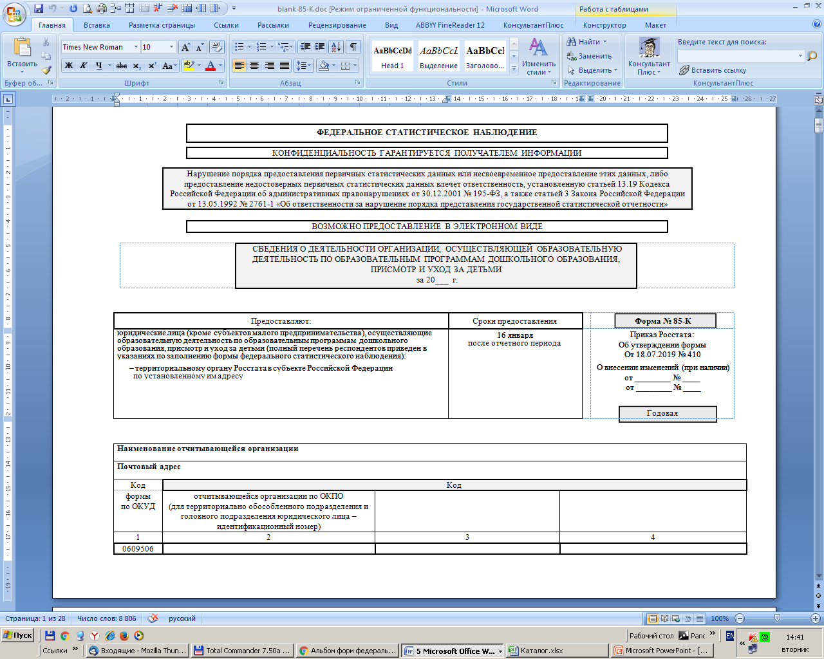
ТИТУЛЬНЫЙ ЛИСТ
Полное наименование организации (без сокращений)
Приказ Росстата Об утверждении формы от 30.07.2020 № 424 О внесении изменений (при наличии)
Точный почтовый адрес
КОД ОКПО

Slide 5
Раздел 1. Организационная структура организации
Строка 01 заполняется дошкольной образовательной организацией, являющейся юридическим лицом, а также
дошкольной образовательной организацией находящейся на балансе воинской части.
Организация, заполнившая в разделе 1 одну из строк 01−04, 09, строки 05−08 не заполняет.
Наименование показателя | № строки | Да – 1; Нет − 0
1 | 2 | 3
Дошкольная образовательная организация | 01
Обособленное подразделение (филиал) дошкольной образовательной организации | 02
Обособленное подразделение (филиал) общеобразовательной организации | 03
Обособленное подразделение (филиал) профессиональной образовательной организации и образовательной организации высшего образования | 04
Подразделения (группы), осуществляющие образовательную деятельность по образовательным программам дошкольного образования, присмотр и уход за детьми, организованные при общеобразовательной организации | 05
Подразделения (группы), осуществляющие образовательную деятельность по образовательным программам дошкольного образования, присмотр и уход за детьми, организованные при профессиональной образовательной организации и образовательной организации высшего образования | 06
Подразделения (группы), осуществляющие образовательную деятельность по образовательным программам дошкольного образования, присмотр и уход за детьми, организованные при организации дополнительного образования детей | 07
Подразделения (группы), осуществляющие образовательную деятельность по образовательным программам дошкольного образования, присмотр и уход за детьми, организованные при ином юридическом лице | 08
Организация, осуществляющая присмотр и уход за детьми, без осуществления образовательной деятельности по программам дошкольного образования | 09 | Заполняется организацией, осуществляющей только присмотр и уход за детьми, без осуществления образовательной деятельности по программам дошкольного образования в качестве основного или дополнительного вида деятельности
Заполняют организа-ции, осуществляющие одновременно образо-вательную деятельность по образовательным программам дошколь-ного образования, прис-мотр и уход за детьми.

Slide 6
Раздел 2. Организация деятельности
Наименование показателя | № строки | Код (проставляет отчитывающаяся организация)
1 | 2 | 3
Режим работы | 10 | Пятидневный – 1 Шестидневный – 2 Семидневный - 3
Находится на капитальном ремонте | 11 | На кап. ремонте - 1
Деятельность приостановлена | 12 | Приостановлена - 1
Код типа поселения | 13 | Городская – 1 Сельская - 2
Имеется ли в организации коллегиальный орган управления с участием общественности | 14 | При наличии – 1 При отсутствии - 0
Строка 14 не заполняется общеобразовательными организациями, профессиональными образовательными организациями, организациями высшего образования, организациями дополнительного образования детей, иными юридическими лицами, осуществляющими деятельность по образовательным программам дошкольного образования, присмотр и уход за детьми, организациями, осуществляющими присмотр и уход за детьми, без осуществления образовательной деятельности по программам дошкольного образования.

Slide 7
Раздел 3. Распределение воспитанников по группам
Исходя из предельной наполняемости
По состоянию на 31 декабря
Наименование показателей | № строки | Численность воспитанников, человек |  |  |  | Число групп, единиц |  | Число мест, единиц
 |  | всего | из них: |  |  | всего | в том числе для детей в возрасте 3 года и старше | всего
 |  |  | в группах для детей в возрасте 3 года и старше | с ограниченными возможностями здоровья | дети-инвалиды
1 | 2 | 3 | 4 | 5 | 6 | 7 | 8 | 9
Всего (сумма строк 16, 25, 26, 29, 30, 31, 32) | 15
в том числе: группы компенсирующей направленности | 16
в том числе для воспитанников: с нарушением слуха | 17
с нарушением речи | 18
с нарушением зрения | 19
с нарушением интеллекта | 20
с задержкой психического развития | 21
с нарушением опорно-двигательного аппарата | 22
со сложным дефектом | 23
другого профиля | 24
группы общеразвивающей направленности | 25
группы оздоровительной направленности | 26
из них: для детей с туберкулезной интоксикацией | 27
для часто болеющих детей | 28
группы комбинированной направленности | 29
группы для детей раннего возраста | 30 |  | X |  |  |  | X
группы по присмотру и уходу | 31
семейные дошкольные группы | 32
из них: общеразвивающей направленности | 33
по присмотру и уходу | 34
Из общего числа (строки 15): группы кратковременного пребывания | 35 |  | Х | Х | Х |  | Х | Х
группы круглосуточного пребывания | 36 |  | Х | Х | Х |  | Х | Х
разновозрастные группы | 37 |  | Х | Х | Х |  | Х | Х

Slide 8
Раздел 4. Распределение воспитанников по возрасту, человек
На 1.01.2021 года
Строка 38 графа 3 = строке 15 графы 3 раздела 3
Наименование показателей | № стро-ки | Всего гр. 3= сумме гр. 4−11 | в том числе в возрасте, лет (число полных лет на 01.01.20__г.):
 |  |  | 0 | 1 | 2 | 3 | 4 | 5 | 6 | 7 и старше
1 | 2 | 3 | 4 | 5 | 6 | 7 | 8 | 9 | 10 | 11
Численность воспитанников − всего | 38
из них − девочки | 39
Из общей численности воспитанников (из стр. 38) – дети-инвалиды | 40
из них – девочки | 41
Строка 40 графа 3 = строке 15 графы 6 раздела 3.
Раздел 5. Организация летнего отдыха воспитанников, человек
Наименование показателей | № строки | Всего | из них воспитанники в возрасте 3 года и старше
1 | 2 | 3 | 4
Численность воспитанников, охваченных летними оздоровительными мероприятиями | 42
из них вывезены на дачи образовательной организацией | 43 | <= строке 42 | <= строке 42
Раздел 6. Язык обучения и воспитания
Наименование показателей | № строки | Код языка по ОКИН | Численность воспитанников, человек
1 | 2 | 3 | 4
Численность воспитанников − всего (сумма строк 45-50) | 44 | Х
в том числе обучалось и воспитывалось на языках народов Российской Федерации
 | 45
 | 46
 | 47
 | …
Равна !!!
строке 15 графы 3 раздела 3 и строке 38 графы 3 раздела 4

Slide 9
Раздел 7. Распределение педагогичесих работников по уровню образования и полу, человек
(без внешних совместителей и работавших по договорам гражданско-правового характера)
!!! Организация, осуществляющая присмотр и уход за детьми, без осуществления образовательной
деятельности по программам дошкольного образования, данный раздел не заполняет.
Графа 9 не входит в графу 3 по всем строкам !!!
Наименование показателей | № строки | Всего работни-ков | из них имеют образование: |  |  |  | Из гр. 3 − женщины | Кроме того, численность внешних совместите-лей, человек
 |  |  | высшее | из них педагоги-ческое | среднее профессиональное образование по программам подготовки специалистов среднего звена | из них педагоги-ческое
1 | 2 | 3 | 4 | 5 | 6 | 7 | 8 | 9
Численность педагогических работников – всего (сумма строк 52−62) | 51
в том числе: воспитатели | 52
старшие воспитатели | 53
музыкальные руководители | 54
инструкторы по физической культуре | 55
учителя-логопеды | 56
учителя-дефектологи | 57
педагоги-психологи | 58
социальные педагоги | 59
педагоги-организаторы | 60
педагоги дополнительного образования | 61
другие педагогические работники | 62
Из общей численности учителей-дефектологов (стр. 57): учителя, имеющие специальное дефектологическое образование | 63 |  | Х | Х | Х | Х
Численность педагогических работников (из стр. 51), прошедших в течение последних трех лет повышение квалификации и (или) профессиональную переподготовку | 64 |  |  |  |  |  |  | Х

Slide 10
Раздел 8. Распределение педагогических работников по возрасту, человек
(без внешних совместителей и работавших по договорам гражданско-правового характера)
Σ граф с 3 по 12 по всем строкам равна графе 3 раздела 7 по соответствующим строкам
На 1.01.2021 года
Наименование показателей | № строки | Число полных лет по состоянию на 1 января 20__ года
 |  | моложе 25 лет | 25−29 | 30−34 | 35−39 | 40−44 | 45−49 | 50−54 | 55−59 | 60−64 | 65 и более
1 | 2 | 3 | 4 | 5 | 6 | 7 | 8 | 9 | 10 | 11 | 12
Численность педагогических работников – всего (сумма строк 66-76) | 65
в том числе: воспитатели | 66
старшие воспитатели | 67
музыкальные руководители | 68
инструкторы по физической культуре | 69
учителя-логопеды | 70
учителя-дефектологи | 71
педагоги-психологи | 72
социальные педагоги | 73
педагоги-организаторы | 74
педагоги дополнительного образования | 75
другие педагогические работники | 76
Раздел 9. Распределение педагогических работников по стажу работы, человек
(без внешних совместителей и работавших по договорам гражданско-правового характера)
Строка 77 графы 3 равна строке 51 графы 3 раздела 7
Наименование показателей | № строки | Всего работников (сумма гр. 4−9) | в том числе имеют общий стаж работы, лет: |  |  |  |  |  | из общей численности работников (гр. 3) имеют педагогический стаж, всего (сумма гр. 11−16) | в том числе имеют педагогический стаж работы, лет:
 |  |  | до 3 | от 3 до 5 | от 5 до 10 | от 10 до 15 | от 15 до 20 | 20 и более |  | до 3 | от 3 до 5 | от 5 до 10 | от 10 до 15 | от 15 до 20 | 20 и более
1 | 2 | 3 | 4 | 5 | 6 | 7 | 8 | 9 | 10 | 11 | 12 | 13 | 14 | 15 | 16
Численность педагогических работников − всего | 77

Slide 11
Раздел 10. Площадь помещений дошкольной образовательной организации, квадратный метр
СВЕРИТЬ ДАННЫЕ С 2019 ГОДОМ!
В целых кв метрах без десятичного знака !!!
В строгом соответствии с паспортом зданий !!!
Стр. 78 >= стр.79 по всем графам
Наименование показателей | № строки | Общая площадь зданий (помещений), квадратный метр (сумма гр. 4−7 по стр. 78,79) | из нее площадь по форме владения, пользования: |  |  |  | Из общей площади (гр. 3) − площадь, сданная в аренду (субаренду)
 |  |  | на правах собственности | в оперативном управлении | арендованная | другие формы владения
1 | 2 | 3 | 4 | 5 | 6 | 7 | 8
Общая площадь зданий (помещений) | 78
из нее: площадь помещений, используемых непосред- ственно для нужд образовательной организации | 79 | >= стр. 80 >= стр. 81 >= Σ стр. 80, 81 гр.3
из нее: групповых ячеек (раздевальная, групповая, спальня, буфетная, туалетная) | 80 |  | Х | Х | Х | Х | Х
дополнительных помещений для занятий с детьми, предназначенных для поочередного использования всеми или несколькими детскими группами (музыкальный зал, физкультурный зал, бассейн, кабинет логопеда и др.) | 81 |  | Х | Х | Х | Х | Х
Из строки 03 − площадь групповых ячеек для детей в возрасте 3 года и старше | 82 | <= стр. 80 гр.3 | Х | Х | Х | Х | Х

Slide 12
Раздел 11. Наличие помещений в дошкольной образовательной организации
Наименование показателей | № строки | Да – 1; Нет – 0
1 | 2 | 3
Физкультурный зал | 83
Музыкальный зал | 84
Закрытый плавательный бассейн | 85
Зимний сад | 86
Изолятор | 87
Раздел 12. Техническое состояние зданий дошкольной образовательной организации
Наименование показателей | № строки | Всего
1 | 2 | 3
Требует капитального ремонта (укажите соответствующий код: да – 1, нет – 0) | 88
Находится в аварийном состоянии (укажите соответствующий код: да – 1, нет – 0) | 89
Имеет (укажите соответствующий код: да – 1, нет – 0): все виды благоустройства | 90
центральное отопление | 91
водоснабжение | 92
канализацию | 93
Число зданий организации – всего, единиц | 94 | >= стр. 95, >= стр. 96
из них: требуют капитального ремонта | 95 | Если в стр. 88 проставлено «1», то стр. 95 > 0
находятся в аварийном состоянии | 96 | Если в стр. 89 проставлено «1», то стр. 96 > 0
Раздел 13. Электронные ресурсы дошкольной образовательной организации
Наименование показателей | № строки | Всего
1 | 2 | 3
Число персональных компьютеров – всего, единиц | 97 | Все компьютеры независимо от того являются ли они собственностью или взяты в аренду и т.д.
из них доступны для использования детьми | 98
Число компьютеров, имеющих доступ к сети Интернет, единиц | 99
Дошкольная образовательная организация имеет (укажите соответствующий код: да – 1, нет – 0): адрес электронной почты | 100
собственный сайт в сети Интернет | 101
в том числе предоставляет на своем сайте нормативно закрепленный перечень сведений о своей деятельности | 102

Slide 13
Раздел 14. Затраты на внедрение и использование цифровых технологий дошкольной образовательной организацией в отчетном году, тысяч рублей (с одним десятичным знаком)
(раздел и справку заполняет только дошкольная образовательная организация,
являющаяся самостоятельным юридическим лицом)
!!!! Раздел НЕ ЗАПОЛНЯЮТ если предоставляют формы ОО-2, СПО-2, 3-информ
Наименование показателя | № строки | Всего, тыс руб (с одним десятичным знаком)
1 | 2 | 3
Затраты на внедрение и использование цифровых технологий – всего (сумма строк 105,114) | 103 | >= стр. 104 >= стр. 105 >= стр. 114
из них: затраты на продукты и услуги в области информационной безопасности | 104
из строки 103: Внутренние затраты на внедрение и использование цифровых технологий | 105 | >= стр. 106 >= стр. 109 >= стр. 111 >= стр. 113
из них: на приобретение машин и оборудования, связанных с цифровыми технологиями, а также техническое обслуживание, модернизацию, текущий и капитальный ремонт, выполненные собственными силами | 106 | >= стр. 107 >= стр. 108
из них на приобретение: вычислительной техники и оргтехники | 107
коммуникационного оборудования | 108
на приобретение программного обеспечения, адаптацию и доработку программного обеспечения, выполненные собственными силами | 109 | >= стр. 110
в том числе российского программного обеспечения | 110
на оплату услуг электросвязи | 111 | >= стр. 112
в том числе на оплату доступа к Интернету | 112
на приобретение цифрового контента (книги, музыкальные произведения, изображения, видео в электронном и т.п.) | 113
Внешние затраты на внедрение и использование цифровых технологий | 114

Slide 14
Раздел 15. Источники финансирования внутренних затрат дошкольной образовательной организацией на внедрение и использование цифровых технологий, тысяч рублей (с одним десятичным знаком)
(раздел заполняет только дошкольная образовательная организация, являющаяся самостоятельным юридическим лицом)
Равна стр. 105 раздела 14
Наименование показателя | № строки | Всего, тыс руб (с одним десятичным знаком)
1 | 2 | 3
Внутренние затраты на внедрение и использование цифровых технологий (сумма строк 116, 117, 118) | 115
в том числе по источникам финансирования: собственные средства организации | 116
средства бюджетов всех уровней | 117
прочие привлеченные средства | 118 | >= стр. 119 >= стр. 120 >= сумме стр. 119, стр. 120
из них: некоммерческих организаций | 119
физических лиц | 120
!!! ОБЯЗАТЕЛЬНО ДЛЯ ЗАПОЛНЕНИЯ
Должностное лицо, ответственное за предоставление первичных статистических данных (лицо, уполномоченное предоставлять первичные статистические данные от имени юридического лица)
 | (должность) |  | (Ф.И.О.) |  | (подпись)
 | ___________________________ |  | E-mail: __________________ |  | «____» _________20__ год
 | (номер контактного телефона) |  |  |  | (дата составления документа)

